Slide 1
Travi curve
Rif. Hibbeler, sez. 10.6

Slide 2
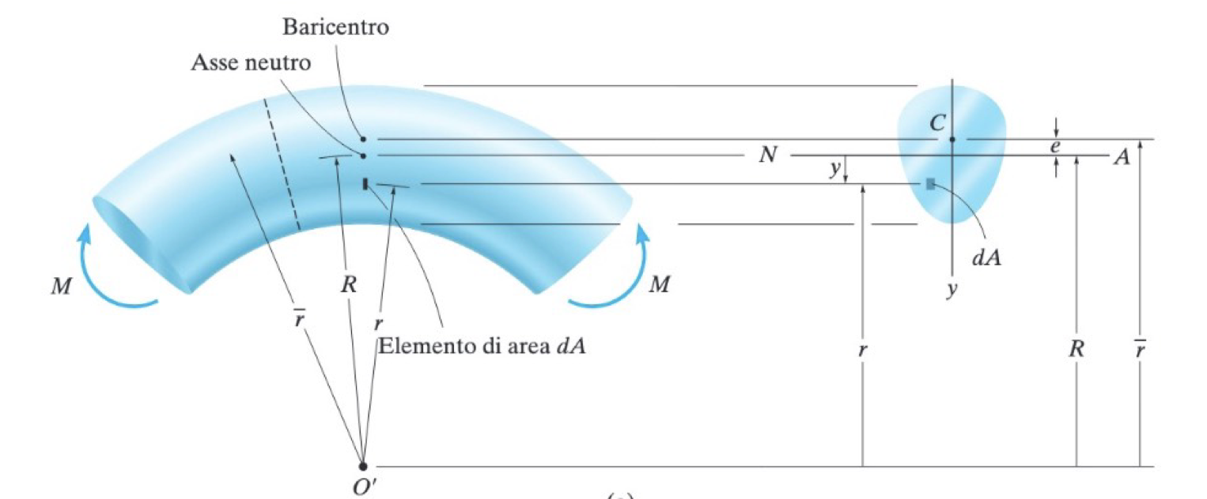

Slide 3
